Slide 1
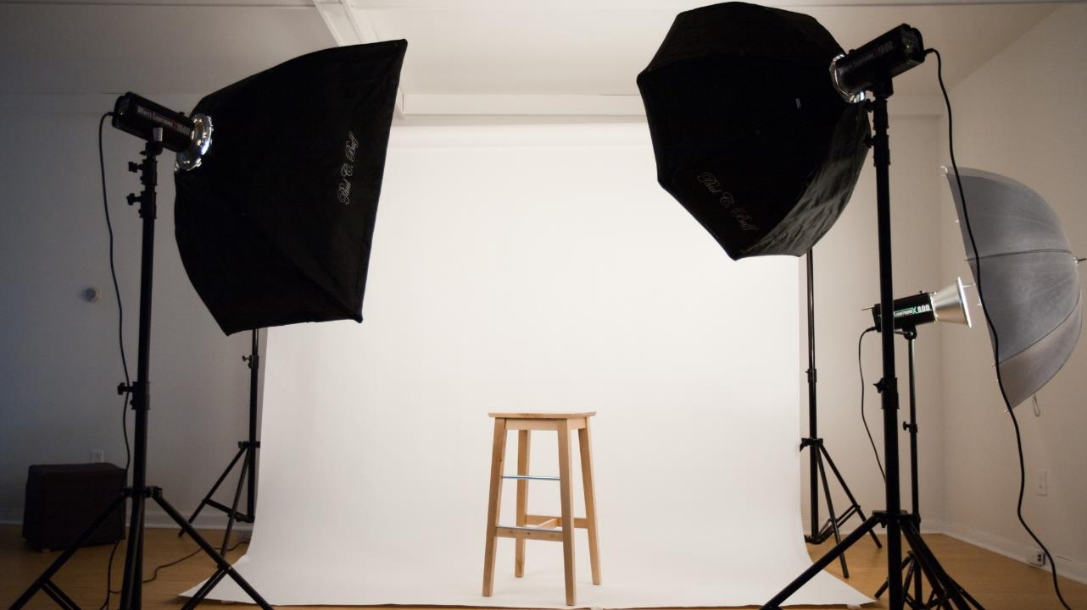


Slide 2

В РАМКАХ СТРАТЕГИИ НАМ НУЖНО РАЗВИВАТЬ СООБЩЕСТВА:
СООБЩЕСТВА ЛИДЕРОВ, И СООБЩЕСТВО ОРИФЛЭЙМ В ЦЕЛОМ В ВОСПРИЯТИИ ПОТРЕБИТЕЛЕЙ
КАК МЫ ЭТО ДЕЛАЕМ?
СООБЩЕСТВА ЛИДЕРОВ
Поддерживаем ежекаталожными сценариями
Поддерживаем примерами онлайн коммуникации
СООБЩЕСТВО ОРИФЛЭЙМ
Представляем ежеквартальные интересные инициативы для внутренней и внешней аудитории в рамках большого сообщества Орифлэйм

Slide 3




ПОЧЕМУ ЛЮДЯМ
CЕГОДНЯ ВАЖНО ПРОВОДИТЬ ВРЕМЯ В КРУГУ ЕДИНОМЫШЛЕННИКОВ
1
2
3
Людям нужна социализация и общение
Разнообразить будничную жизнь интересным и развивающим занятием
Отвлечься от работы и рутины
Notes:
Почему людям, всем вокруг, и тем, кто вокруг вас и те, кого вы приглашаете в Ори, почему всем людям хочется этой социализации? Почему им хочется вступить в группу единомышленников?
Во-первых отвлечься от работы и рутины. День обычного человека, похож на предыдущий.
Людям всегда нужно окружение – это их природа, необходимо общение\
И третье – людям необходимо разнообразить свою будничную жизнь чем-то развивающим. Что бы не просто поговорить с подружками и друзьями и обсудить последние новости и сплетни, а чтобы от свободного времени тоже получать какой-то интересный опыт и развитие.

Slide 4
ПРЕИМУЩЕСТВА АКТИВАЦИОННЫХ КАМПАНИЙ ДЛЯ ЛИДЕРА
Дополнительная коммуникация бренда Орифлэйм для внешней и внутренней аудитории
Именно эта коммуникация показывает людям, что Орифлэйм – это не только продукты и не только бизнес-возможности
Идеи развития сообществ и идеи квартальных коммуникационных компаний – идеально накладываются друг на друга
Бизнес-инструмент для развития сообщества под ключ:
  Квартальные коммуникационные кампании предлагают конкретные шаги для Лидеров по развитию сообщества
  Ресурс для онлайн продвижения
  Условия
  Правила
  Баннеры
  Ролики
  Сценарии
  Презентации

Slide 5
КАК ПРОГРАММА МОЖЕТ УВЕЛИЧИТЬ БИЗНЕС-ПОКАЗАТЕЛИ ЛИДЕРА?
Почему стоит начать пользоваться данным инструментом?
Задача программы:
Привлечь новую аудиторию, показав новые стороны бренда «Орифлэйм»
Разговор с людьми на актуальные, интересные и личностные темы
Увеличить рекрутирование
Увеличить активность тех, кто уже зарекрутирован
Что повышает активность человека?
Постоянное присутствие в зоне внимания людей.
Мы точно будем в центре внимания всего интернета, если мы с вами будем размещать интересный контент о естественной красоте с хештегом #антикастинг

Slide 6
ВАЖНОСТЬ ДЛЯ ЛИДЕРА И ЕГО СООБЩЕСТВА
Привлекательный стиль жизни и интересная тема
Люди в сети интересуются нестандартным контентом
Фотографии и посты будут лайкать друзья и друзья друзей
Такой массовый флешмоб вызывает огромный интерес интернет-аудитории и вопросы «Кто вы?», «Чем вы занимаетесь?»
Приглашаем в Орифлэйм на интересные для людей активности (например фотосессию в стиле Антикастинг), оставляем на продукцию и/ или возможности дохода
Развиваем свое сообщество
Рекомендуем новичкам продукты
Рассказываем о бизнес-возможностях

Slide 7
Зимняя активационная кампания
«Антикастинг»
2017/18

Slide 8
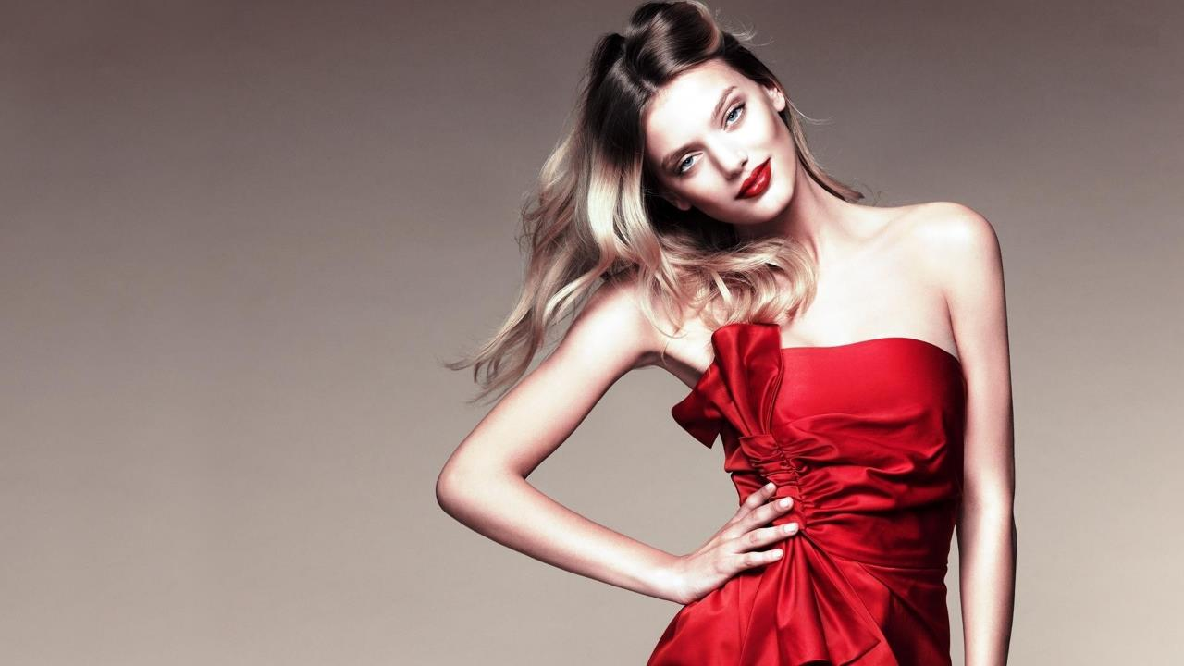
В ЧЕМ ПРИВЛЕКАТЕЛЬНОСТЬ ТЕМЫ?
Каждый день миллионы женщин по всему миру проходят утомительный кастинг.
Окружающие оценивают тебя по критериям, которые не имеют с тобой ничего общего, и даже если ты будешь стараться им соответствовать, это не сделает тебя счастливой.
Мы, как компания красоты, хотим помочь каждой раскрыть свою уникальную красоту.
Для этого мы приглашаем каждого стать частью кампании «Антикастинг ORIFLAME»

Slide 9
АНТИКАСТИНГ ORIFLAME
Покажи свою красоту!
Notes:
Поэтому позвольте представить вашему вниманию зимнюю кампанию
Антикастинг Орифлэйм - Покажите нам свою красоту ... Вы и ваши друзья получите возможность рассказать нам свои истории красоты и стать звездой на день – все на ваших условиях!

Slide 10
ЭТАПЫ КАМПАНИИ
2.
Фотосессии в СПО
/ Номинации
4.
Фестивали «Красота Как Образ Жизни»
1. Привлечение внимания
3.
Антикастинг День:
Лидерский в СПО
и в СЦ
Notes:
Как мы это сделаем? Благодаря нашей кампании, начинающейся 9 октября и заканчивающейся в конце февраля. Кампания будет состоять из 4 этапов:
Этап 1. Мы начинаем с фазы тизинга - где мы хотим привлечь внимание людей, чтобы им стало любопытно
Этап 2. Затем наступает фаза номинации – в этой фазе мы хотим, чтобы люди номинировали своих знакомых, которые, по их мнению, красивы, и делились этой красотой с нами.
Этап 3. Третья фаза - основное событие этой кампании – «Антикастинг дни - Будь Звездой на Один День». Здесь мы вместе с вами организуем необычный кастинг, где люди, получившие номинацию, могут прийти к нам, чтобы мы сделали их фотографию с помощью профессионального фотографа - показали их красоту. Анти-кастинг очень отличается от обычных кастингов – это кастинг на ваших условиях!
Этап 4. Наконец, мы заканчиваем празднованием всех историй красоты и фотографий, которые мы получили в номинациях и анти-кастинг днях, организовывая вместе с вами выставки красоты!

Slide 11
ЭТАПЫ КАМПАНИИ
1 этап
Привлечение внимания
Говорите о ваших представлениях о красоте
Публикуете фотографии с хештегом #антикастинг
2 этап
Номинации и фотосессии
Номинируете друзей/знакомых/коллег на сайте
Проводите еженедельные фотосессии в СПО
3 этап
Антикастинг День в СЦ + Лидерский Антикастинг день в СПО
Одновременно – во всех СЦ 3 декабря
Участвуйте, приглашайте гостей, приводите новичков
Лидерский Антикастинг День
3-20 декабря
Проводите фотосессии, подключайте стенды о красоте и бизнес-возможностях
4 этап
Фестиваль Красота Как Образ Жизни
Проводите фестивали в своих структурах в СПО, съемных залах и арендованных помещениях
Ноябрь
Январь - Март
Октябрь
Декабрь
Новый Год
ПРИВЛЕЧЕНИЕ ВНИМАНИЯ
НОМИНАЦИЯ-ФОТОСЕССИИ
АНТИКАСТИНГ ДНИ
ПРАЗДНУЕМ ВМЕСТЕ
Фестивали «Красота Как Образ Жизни»
Notes:
Как мы это сделаем? Благодаря нашей кампании, начинающейся 9 октября и заканчивающейся в конце февраля. Кампания будет состоять из 4 этапов:
Этап 1. Мы начинаем с фазы тизинга - где мы хотим привлечь внимание людей, чтобы им стало любопытно
Этап 2. Затем наступает фаза номинации – в этой фазе мы хотим, чтобы люди номинировали своих знакомых, которые, по их мнению, красивы, и делились этой красотой с нами.
Этап 3. Третья фаза - основное событие этой кампании – «Антикастинг дни - Будь Звездой на Один День». Здесь мы вместе с вами организуем необычный кастинг, где люди, получившие номинацию, могут прийти к нам, чтобы мы сделали их фотографию с помощью профессионального фотографа - показали их красоту. Анти-кастинг очень отличается от обычных кастингов – это кастинг на ваших условиях!
Этап 4. Наконец, мы заканчиваем празднованием всех историй красоты и фотографий, которые мы получили в номинациях и анти-кастинг днях, организовывая вместе с вами выставки красоты!

Slide 12


ЧТО ДЕЛАЕТ КОМПАНИЯ
ЭТАП 1
ПРИВЛЕЧЕНИЕ ВНИМАНИЯ
20 Октября – 10 Ноября
ТВ ролик на всех экранах страны
Работает сайт anticasting.net
На сайте:
    20 сек версия ТВ ролика
    манифест кампании
    Видео о том, как снимался ролик
    Email подписка и ссылка на Telegram канал Антикастинг с последними новостями проекта.
Дискуссии в соц-сетях:
Неделя 1: близка ли людям ситуация «кастинга»,
Неделя 2: обсуждаем бьюти-стандарты + перевоплощения Ирины Горбачевой
Неделя 3: поделись своим моментом красоты
Цель:
Привлечь внимание к тому, что в Орифлэйм происходит что то новое и интересное.

Slide 13
ПРЕИМУЩЕСТВА ДЛЯ ЛИДЕРА И ЕГО РОЛЬ
Привлечение внимания
Привлекательная тема, которая сродни каждой женщине. Ролик вызывает реакцию удивления и вопросы
Люди в сети интересуются нестандартным контентом
Формат рекламы и подачи информации крайне нестандартный – привлечет большое количество новых людей
Рекрутируем всех интересующихся на стиль жизни
Развиваем свое сообщество
Рекомендуем новичкам продукты Красоты Как Образа Жизни
Рассказываем о бизнес-возможностях
Активно задействуем онлайн коммуникацию

Slide 14

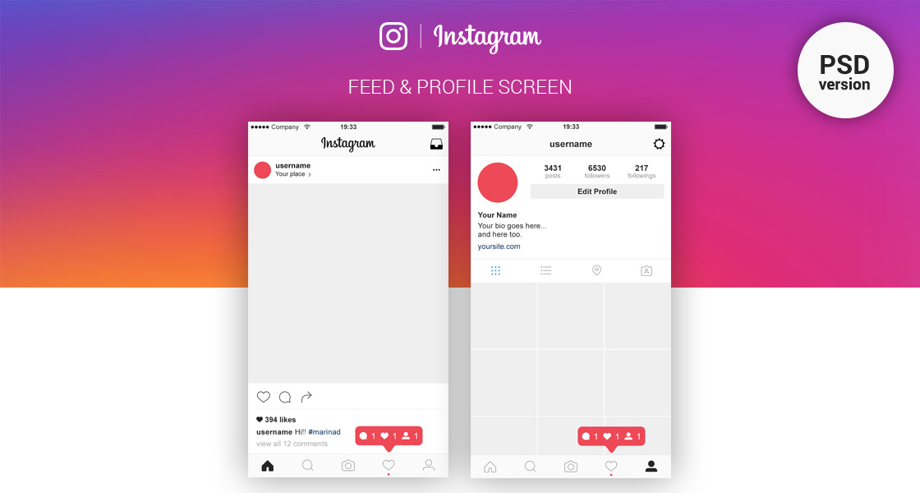
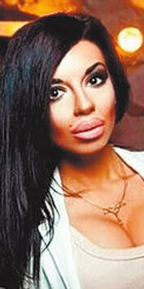
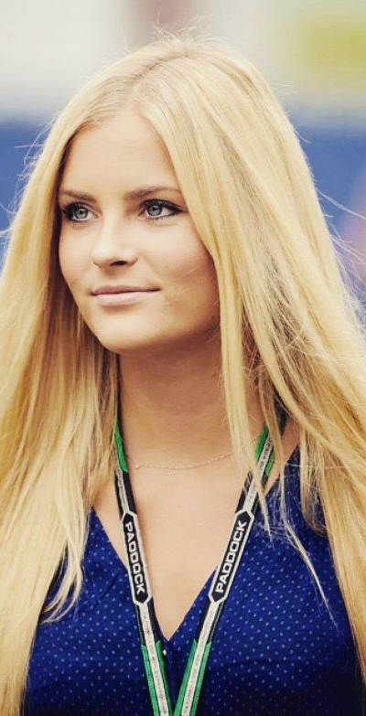
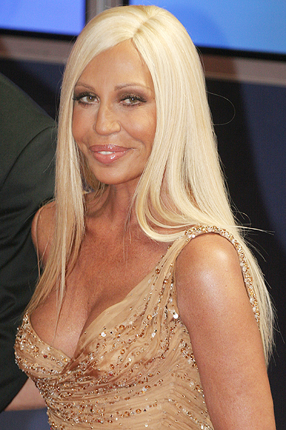
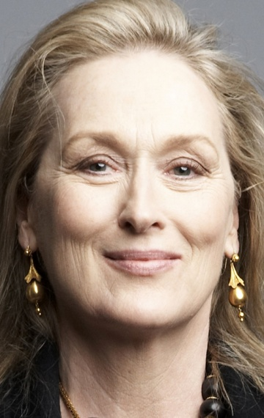
АКТИВНОСТИ ЛИДЕРА И ЕГО РОЛЬ
ОНЛАЙН КОММУНИКАЦИЯ
Привлечение внимания
Антикастинг Орифлэйм – это
Не только рекламный ролик
Не только Антикастинг День
Не только Фотосессии
Это обсуждение темы естественной красоты и того, как Орифлэйм соответствует данному тренду
Красиво стареть – возможно или нет?
Кого вы считаете по-настоящему красивой?
Давайте голосовать?
Молодежь и тренды – влияет ли мода на восприятие красоты?
Что на самом деле красиво?

Slide 15
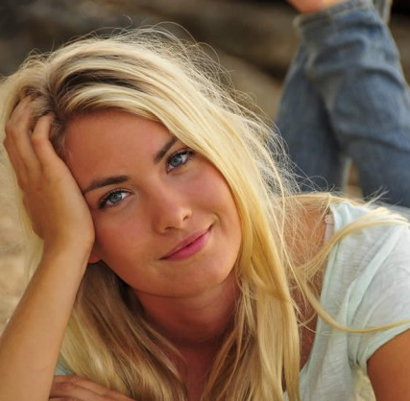
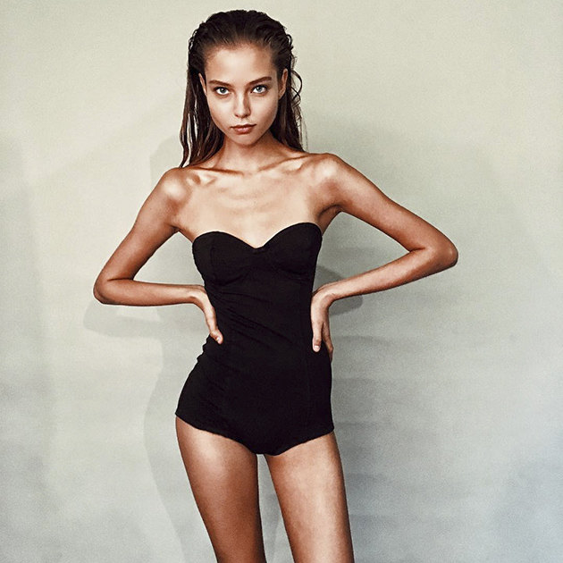
АКТИВНОСТИ ЛИДЕРА И ЕГО РОЛЬ
ОНЛАЙН КОММУНИКАЦИЯ
Привлечение внимания
Обсуждения о разных сферах красоты: молодость, старость, тренды, стандарты, восприятие красоты
Задавайте провокационные вопросы в чатах и комментариях – поддерживайте обсуждение
Публикуйте ваши фото и фото ваших партнеров
Стандарты красоты? Вы хотели бы быть такой же?
Поделитесь вашим представлением о красоте – вашей фото, фото вашей подруги/друга

Slide 16
АКТИВНОСТИ ЛИДЕРА И ЕГО РОЛЬ
ОНЛАЙН КОММУНИКАЦИЯ
Привлечение внимания
Посмотрите рекламный ролик на сайте anicasting.net - поделитесь ссылкой на ролик во всех аккаунтах ваших социальных сетей
Отправьте ссылку на видео во все ваши чаты с комментариями – укажите то, что вы подразумеваете под истинной красотой
Подпишитесь сами и рекомендуйте все ключевым партнерам подписаться на Телеграм канал Антикастинг https://t.me/anticasting, чтобы не пропустить новости проекта.
Для поддержания внимания опубликуйте фотографию с хештегом #антикастинг - в Instagam на регулярной основе – каждые 2-3 дня
Договоритесь с командой и ключевыми партнерами – публикуйте фотографии каждый день недели, ведь таким образом вы сможете гарантировать высокий уровень активности и внимания к теме

Slide 17
АКТИВНОСТИ ЛИДЕРА И ЕГО РОЛЬ
ПОДДЕРЖКА В СООБЩЕСТВЕ
Обсудить с командой особенности внедрения темы Антикастинга в работу сообщества
Определить основные темы освещения Антикастинга в сообществе (Молодость, старость, стандарты красоты, тренды и красота…)
Распределить темы между ключевыми партнерами
Распределить обязанности по поддержанию темы Антикастинга в сообществе
Добавить тему в график онлайн представительства сообщества
Составить офлайн график антикастинг - мероприятий сообщества

Slide 18
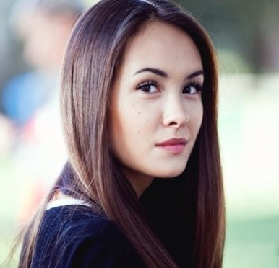
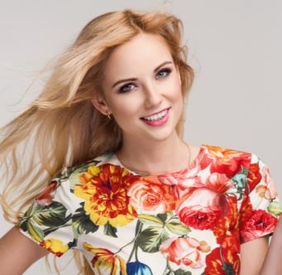
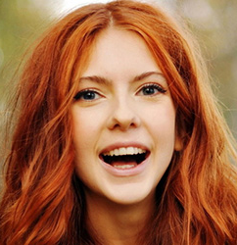
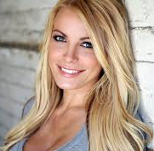
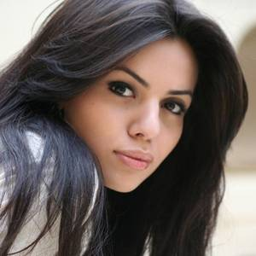
Создание сообщества
тема
Онлайн представительство: модерация по теме
Офлайн мероприятие по теме
+ антикастинг
Анна,
Директор
тема
Онлайн представительство: модерация по теме
Офлайн мероприятие по теме
Ирина,
Директор
+ антикастинг
тема
Онлайн представительство: модерация по теме
Офлайн мероприятие по теме
Екатерина, Золотой Директор
+ антикастинг
Марина,
Менеджер
тема
Онлайн представительство: модерация по теме
Офлайн мероприятие по теме
Виктория,
Менеджер
+ антикастинг

Slide 19
Онлайн представительство сообщества
График постов на неделю – за каждую тему отвечает ключевой партнер
Здоровый образ жизни
Тренды и мода
Молодость кожи
Стиль жизни
 | пн | вт | ср | чт | пт | сб | вс
Утро
День
Вечер
Антикастинг
Тренды и мода
Молодость кожи
Стиль жизни
Антикастинг
Тренды и мода
Здоровый образ жизни
Стиль жизни
Антикастинг
Здоровый образ жизни
Молодость кожи
Тренды и мода
Антикастинг
Стиль жизни
Молодость кожи
Здоровый образ жизни
Антикастинг
Антикастинг
Стиль жизни
Здоровый образ жизни
Антикастинг

Slide 20
ЧТО ДЕЛАЕТ КОМПАНИЯ
ЭТАП 2
2. НОМИНАЦИЯ - ФОТОСЕССИИ
29 октября – 20 декабря
Обновление сайта:
Серия из 8 видео-номинаций от Горбачевой, блоггеров и ТОП-Лидеров Орифлэйм
Номинация открыта на сайте. Мы приглашаем людей номинировать на сайте тех, кого они считают красивым
Галерея историй на сайте
Карта Антикастинг дней и регистрация для гостей
Регистрация Антикастинг Дней для лидеров
Поддержка в соц-сетях
Цель:
Вовлечение в проект – и как следствие увеличение активности

Slide 21
АКТИВНОСТИ ЛИДЕРА И ЕГО РОЛЬ
НОМИНАЦИЯ - ФОТОСЕССИИ
Где проводить фотосессии?
В СПО
Арендованное помещение
Студия
Любой вариант прекрасно подойдет, чтобы сделать качественный фотографии и соответственно получить контакты
Проводите фотосессии на регулярной основе - раз в неделю
Собирайте контакты у гостей фотосессии для последующего отправления фотографий

Slide 22
АКТИВНОСТИ ЛИДЕРА
НОМИНАЦИЯ - ФОТОСЕССИИ
Привлечение фотографов:
На бартерной основе (за продукты)
За вознаграждение
Вы можете найти фотографа из своего ближайшего окружения – друзья, знакомые.
Именно фотосессии позволят вам на постоянной основе получать контакты новых людей, используйте их, чтобы включить новичков в сообщество Орифлэйм, приглашайте их на Антикастинг День.
Номинируйте их на сайте www.anticasting.net

Slide 23
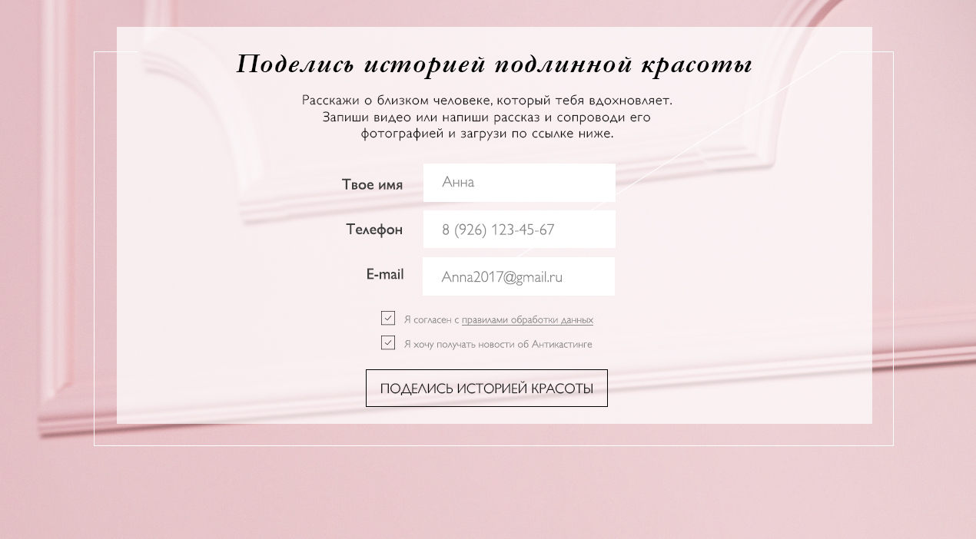
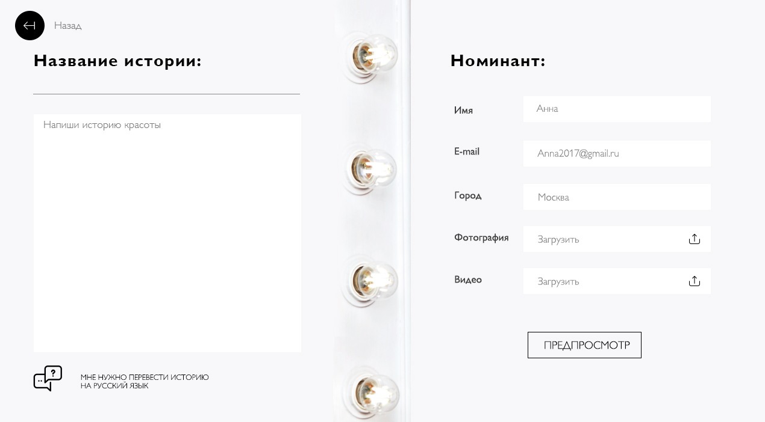
НОМИНАЦИИ - ФОТОСЕССИИ
Что значит номинировать человека в проекте?
Для того чтобы как можно больше людей узнали о проекте, мы внедрили инструмент «номинирования». Любой человек может зайти на сайт и написать о красоте подруги/друга/знакомого/близкого человека.
Для этого есть специальная форма , вы можете записать видео или просто написать в тексте о сути красоты.
В форме нужно будет обязательно указать email человека, которого вы номинируете. Он получит на свою почту уведомление и приглашение прийти на Антикастинг День.
Чем больше людей вы номинируете, тем больше придут на мероприятие.

Slide 24
3. АНТИКАСТИНГ ДНИ
20 ноября – 20 декабря
Выход зимней Книги Красоты
Приглашение и анонс Антикастинг дней
Проведение Антикастинг Дней :
3 декабря в СЦ Алматы, Астаны, Чимкента и Бишкека
С 3 по 20 декабря в СПО и других местах по выбору лидеров
Конкурсы для Лидеров:
Антикастинг Бизнес-план
Конкурс для Лидеров на проведение выставок
Освещение проекта в соц сетях
ЧТО ДЕЛАЕТ КОМПАНИЯ
ЭТАП 3
Цель:
Вовлечение в проект
Привлечение потока на офлайн мероприятие
Увеличение и поддержание активности

Slide 25
Антикастинг День
Лидера, организованный в СПО или офисе

Slide 26


Slide 27
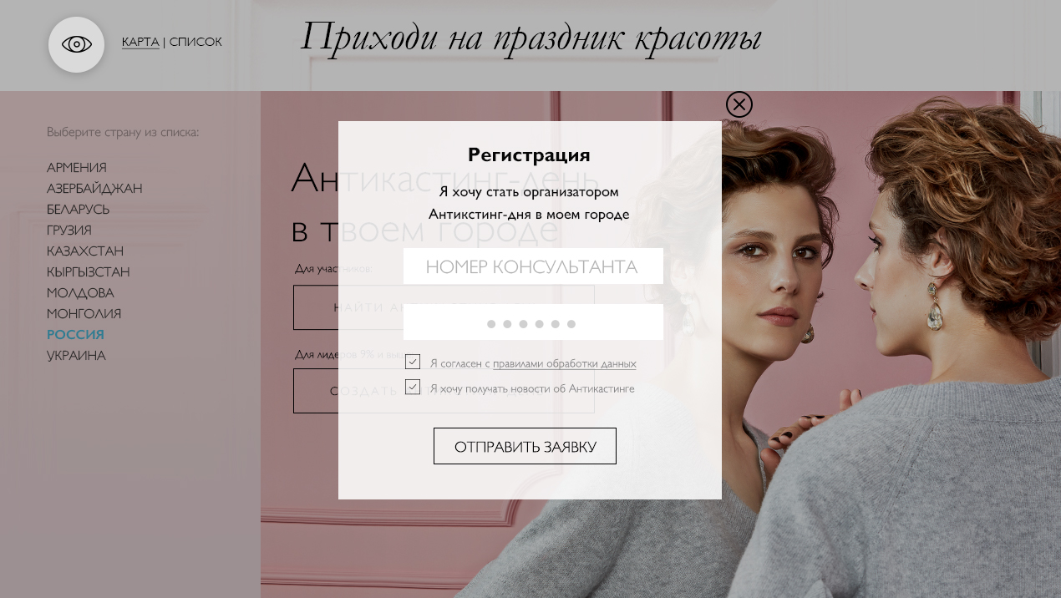
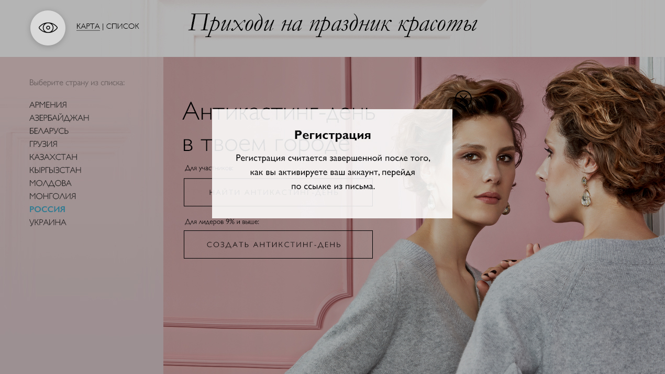
ЗАРЕГИСТРИРУЙТЕ МЕРОПРИЯТИЕ – начиная с 29 октября
Зайдите на сайт
Зарегистрируйтесь как Лидер-организатор мероприятия*: введите ваш номер Орисейлз и пароль
На ваш имейл вы получите письмо с ссылкой, которая подтвердит ваш аккаунт
На почту вы также получите ссылку на пакет материалов для подготовки мероприятия
* Организатором может стать только Лидер уровня 9% и выше по итогам 14 каталога

Slide 28
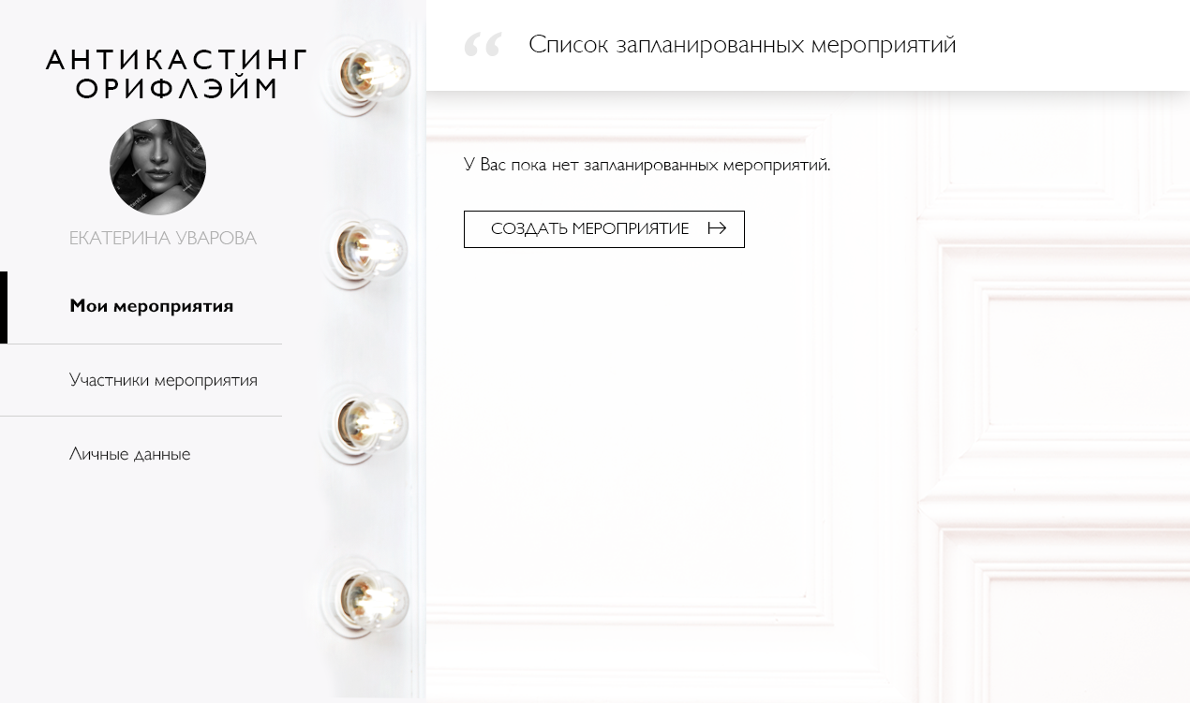
ЗАРЕГИСТРИРУЙТЕ МЕРОПРИЯТИЕ – начиная с 29 октября
После подтверждения аккаунта у вас появится возможность создать мероприятие

Slide 29
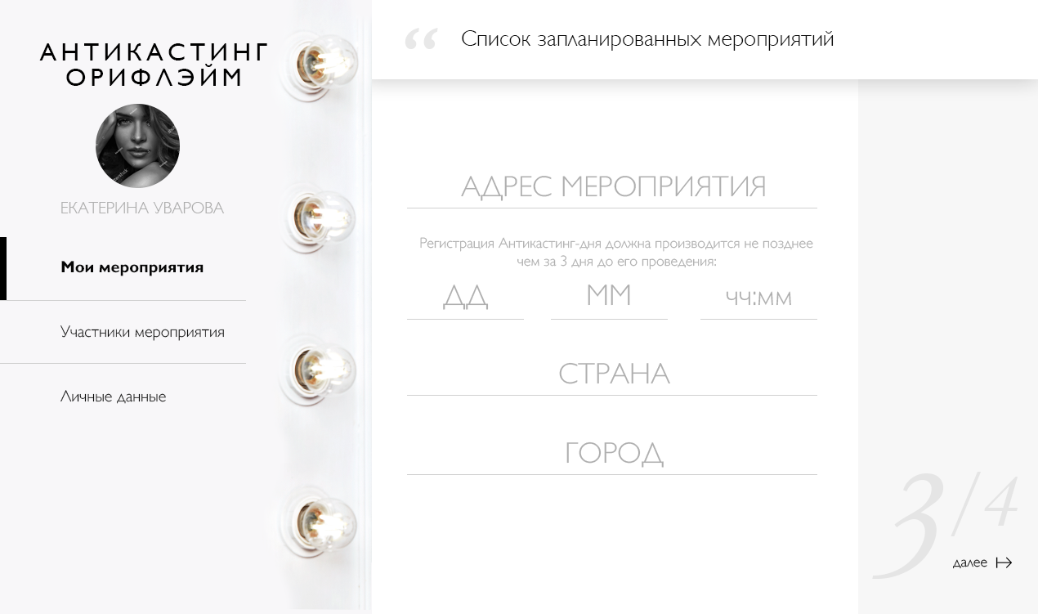
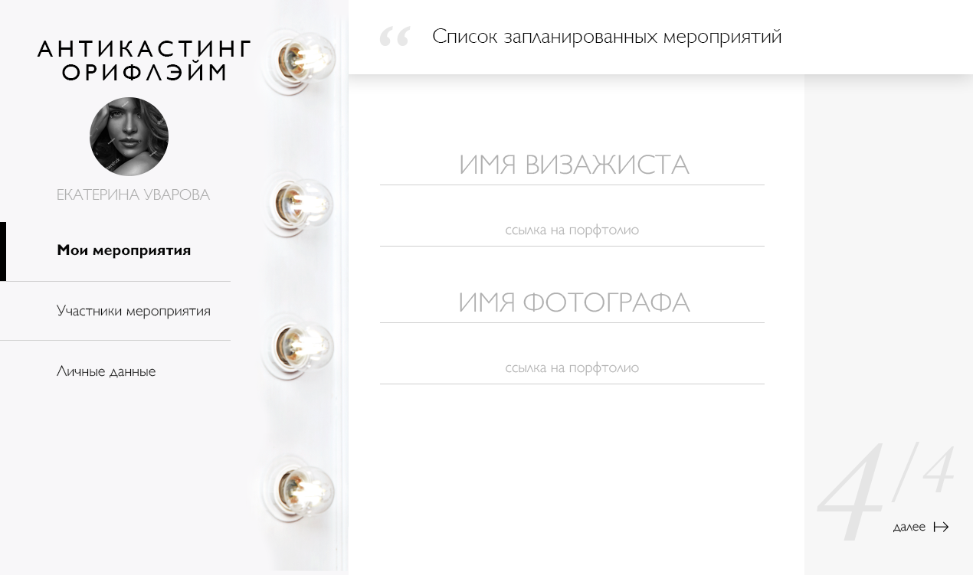
ЗАРЕГИСТРИРУЙТЕ МЕРОПРИЯТИЕ – начиная с 29 октября
После подтверждения аккаунта у вас появится возможность создать мероприятие
Внесите данные по месту и времени проведения
Внесите данные по Визажисту и Фотографу на мероприятии
Заполните поле "описание мероприятия" (в свободной форме расскажите, что будет происходить и в какой последовательности, например).

Slide 30
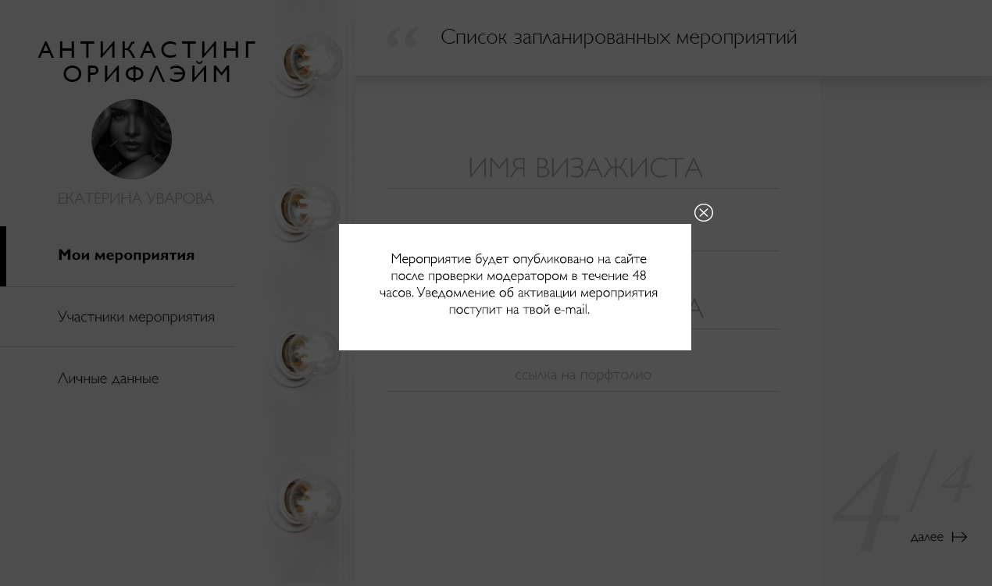
ЗАРЕГИСТРИРУЙТЕ МЕРОПРИЯТИЕ – начиная с 29 октября
После заполнения всей информации по мероприятию, сохранении его, вся информация отправляется на проверку. Ваше мероприятие появится на сайте через 48 часов.
Мероприятие можно создать не позднее 3 дней до его проведения, соответственно все изменения нужно тоже вносить не позднее, чем за 3 дня.

Slide 31
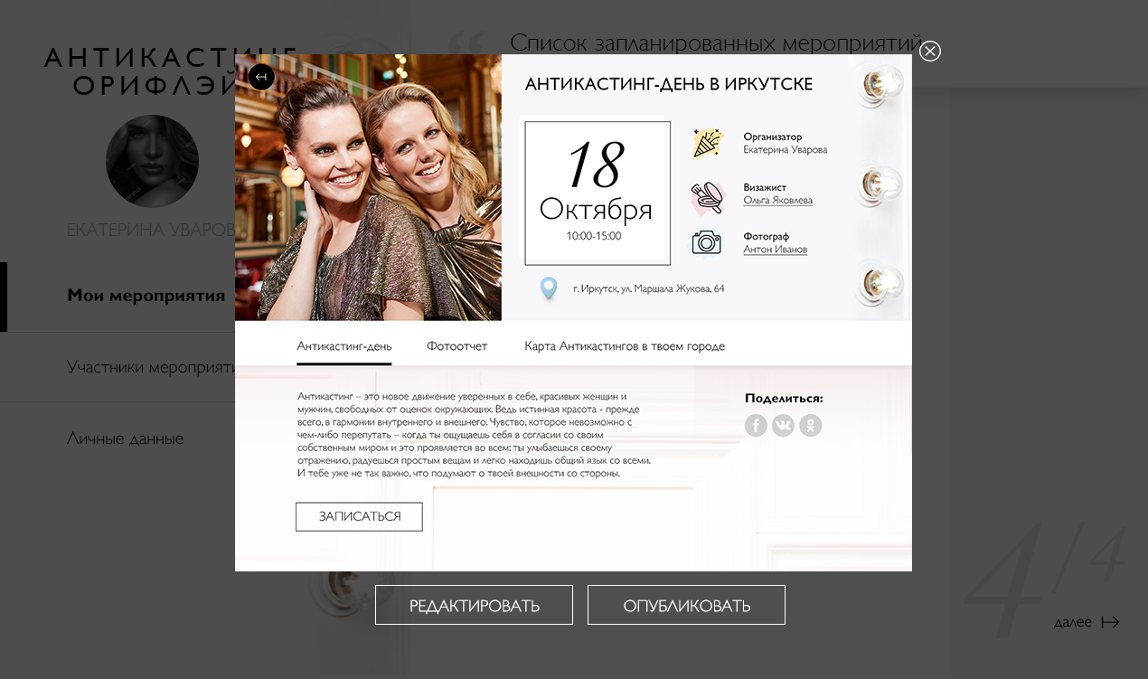
РЕФЕРАЛЬНАЯ ССЫЛКА
После регистрации мероприятия вы получите уникальную ссылку, которой можно делиться, приглашая людей на ваше мероприятие
Вы сможете поделиться страницей мероприятия - как через социальные сети, так и с помощью реферальной ссылки.

Slide 32
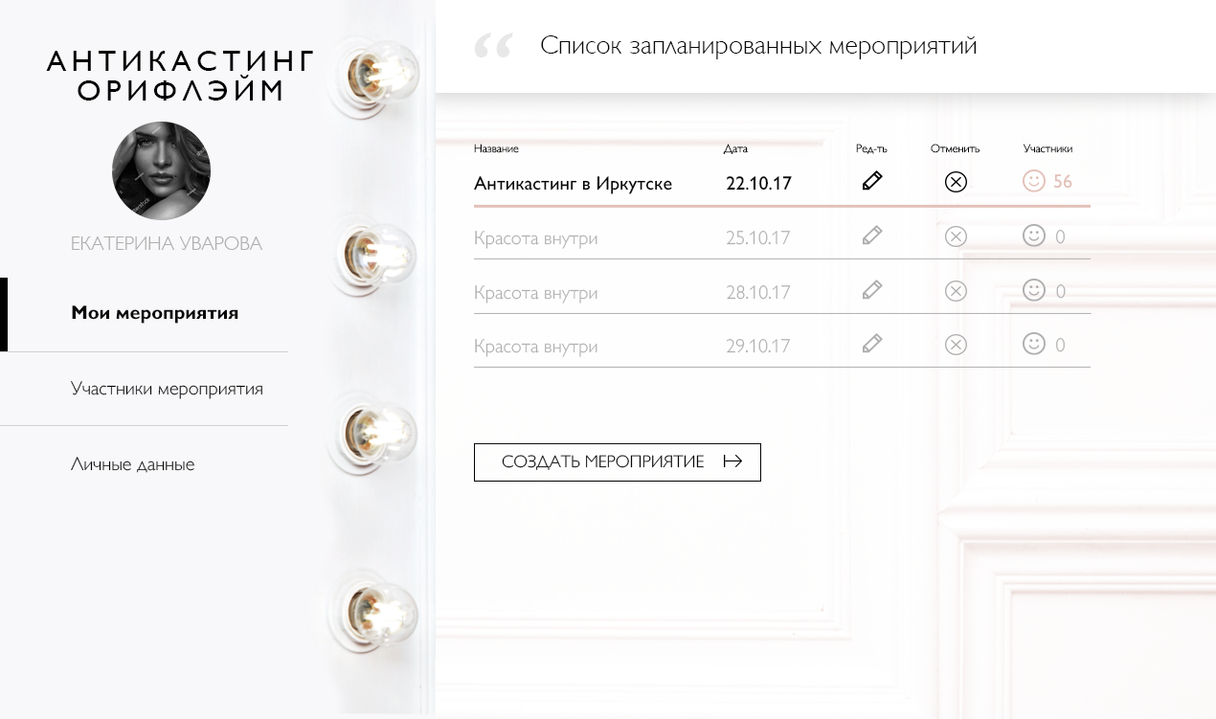
СОЗДАНИЕ НЕСКОЛЬКИХ МЕРОПРИЯТИЙ
На вкладке Мероприятия – есть возможность создать не одно, а сразу несколько мероприятий

Slide 33
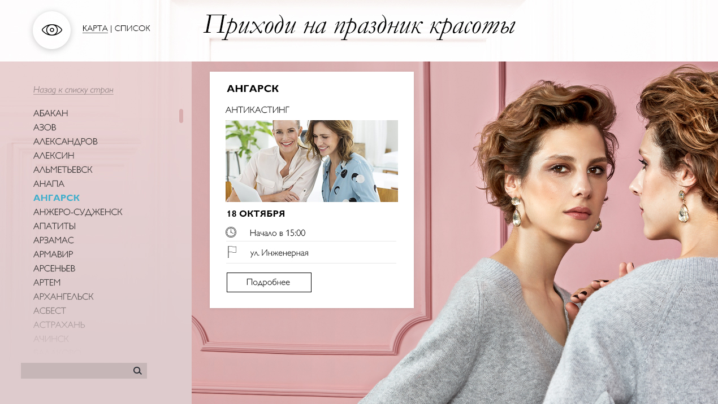
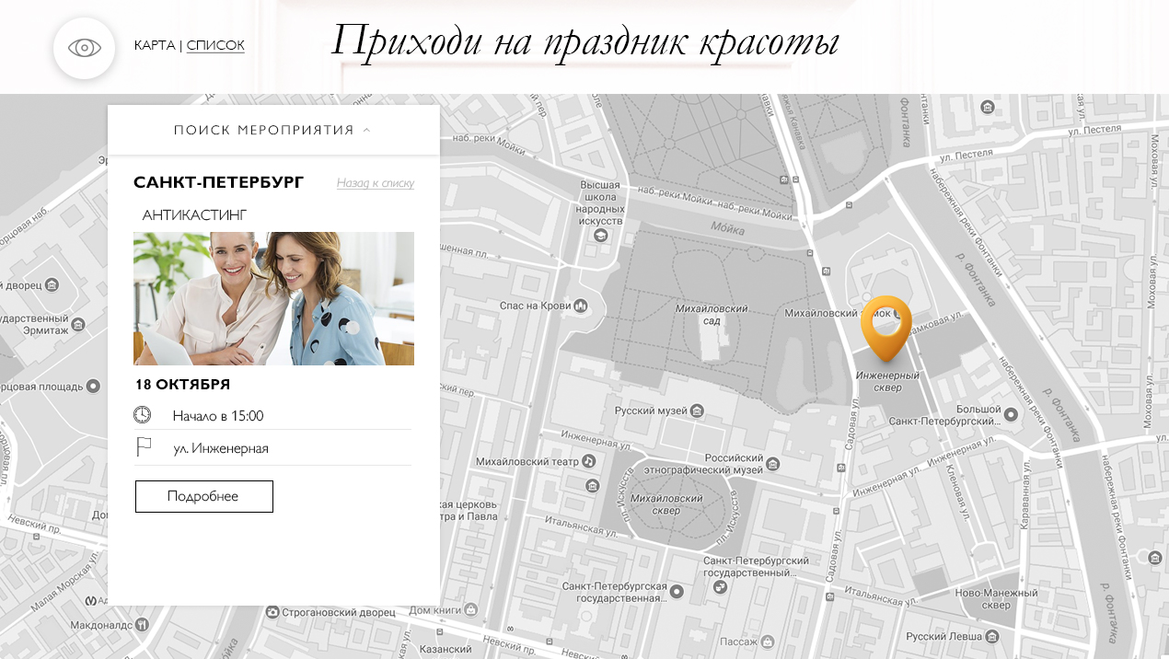
ПОСЕЩЕНИЕ МЕРОПРИЯТИЯ
Люди, которые заходят на сайт, могут посмотреть и выбрать мероприятия для посещения двумя способами: список и карта
Дальше они записываются на мероприятие, нажав на кнопку ПОДРОБНЕЕ

Slide 34
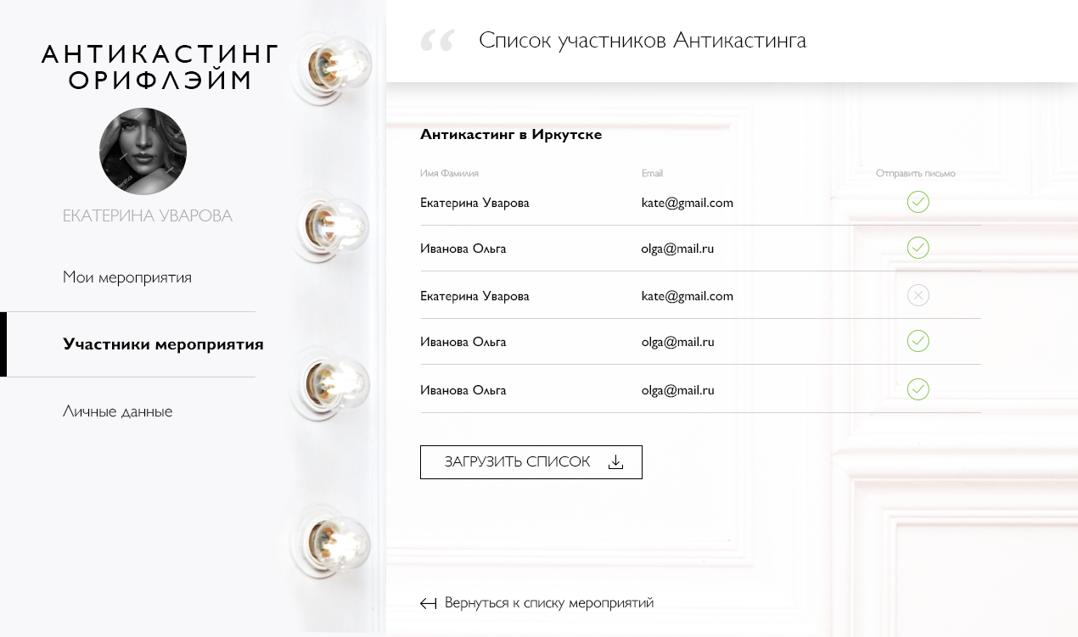
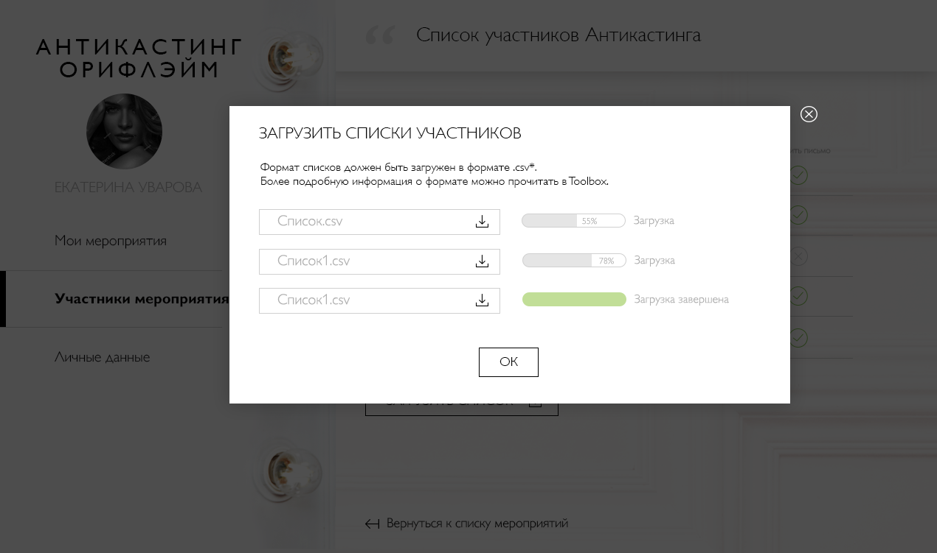
ПОСЕЩЕНИЕ МЕРОПРИЯТИЯ
Люди, которые записались, отображаются в личном кабинете Лидера (ФИ + Email).
Обязательно отмечайте гостей мероприятия в Личном Кабинете - для этого есть отдельная колонка чтобы поставить "галочки" посещения
После мероприятия в течение 2 дней можно внести всех участников, посетивших ивент, либо списком, либо по одному.
Таким образом мы сможем посмотреть, сколько всего пришло людей (важно для конкурса)

Slide 35
Антикастинг День
ФОТООТЧЕТ
В течение недели после мероприятия в личном кабинете вы загружаете фотографии с мероприятия
1 гость = 1 фотография (у вас будет лимит загружаемых фото 400 штук)
После модерации рассылается автоматическое уведомление со ссылкой всем гостям о выгрузке фотографий на сайте (по внесенным email адресам).
Вы также можете отправить ссылку на фотографии всем гостям, имейлы которых вы собрали на мероприятии
Всеми фотографиями можно делиться в соц.сетях

Slide 36
ПАКЕТ МАТЕРИАЛОВ
Вы также получите на почту ссылку, по которой можно скачать все материалы для подготовки и проведения мероприятия.
В пакете материалов вы найдете:
Презентацию о кампании
Презентацию о том, как провести Антикастинг День
Сценарии для каждой тематической зоны
Листовки
Видео
Бриф для фотографа
Обязательные юридические документы
Антикастинг День

Slide 37
СТРУКТУРА АНТИКАСТИНГ ДНЯ
Мероприятие проходит с 12.00 – 18.00
На постоянной основе работают следующие зоны:
Трендовый образ (макияж+стиль+ароматы)
Фейс-Йога
Детокс-основы
Дети
Фотосессия

Slide 38
СТРУКТУРА АНТИКАСТИНГ ДНЯ
Команда организаторов:
Распорядитель мероприятия
Ведущие стендов
Ассистент фотографа

Slide 39

РАСПОРЯДИТЕЛЬ МЕРОПРИЯТИЯ
Встречает гостей у входа – предлагает листовку-программу мероприятия (макет находится в пакете материалов)
Выдает листовку для регистрации
Выдает квиток с временем посещения стенда Фотосессия
Квиток представляет из себя бумажку с указанием времени
Мы рекомендуем подготовить по 5 копий с пятнадцатиминутным интервалом, таким образом, на каждого человека будет отводится по 3 минуты с фотографом, и мы сможем избежать ситуации с длинной очередью.
Ваша фотосессия
12.00 -12.15

Slide 40
ВЕДУЩИЕ СТЕНДОВ
Мы рекомендуем подготовить по 2-3 ведущих на каждый стенд для обеспечения постоянной работы
Для подготовки каждого ведущего используйте сценарии из пакета материалов
Для каждого стенда подготовьте листовки-приглашения на:
Сессии по уходу за кожей лица
Вэлнэс-клубы
Бьюти-вечеринки
Листовки-приглашения позволят отработать полученный контакт и полноценно вовлечь новичка в сообщество Орифлэйм
Раздавайте листовки и приглашайте на ваши офлайн мероприятия :
Сессии по уходу за лицом
Вэлнэс-клубы
Бьюти-Вечеринки

Slide 41
АССИСТЕНТ ФОТОГРАФА
Для обеспечения оптимальной работы стенда фотосессия вам понадобится, разумеется, сам фотограф+ассистент.
Задача ассистента:
Регулировать очередь
Регулировать время, которое проводит фотограф с каждым человеком
Поддерживать внимание к теме Антикастинга с помощью Книги Красоты
Антикастинг День

Slide 42
АКТИВНОСТИ ЛИДЕРА И ЕГО РОЛЬ
ФАЗА АНТИКАСТИНГ ДНИ
Зарегистрируйте свое мероприятие Антикастинг День на сайте
Ознакомьтесь с материалами пакета для подготовки.
Распределите обязанности по подготовке мероприятия со своими ключевыми партнерами
Ежедневно публикуйте ссылку на мероприятие + описание праздника на страничках ваших социальных сете, ваших групп и чатов
Проведите мероприятие 3 декабря
Примите участие в конкурсах

Slide 43
КОНКУРСЫ ДЛЯ ЛИДЕРОВ
Антикастинг бизнес-план
Лидеры могут выиграть поддержку в организации своего Антикастинг дня
Для этого нужно написать лучший бизнес-план по организации Антикастинг дня в собственном СПО VIP А и Б.
Бизнес-план:
Создайте презентацию, где вы опишите особенности проведения вашего мероприятия
Количество людей, которых вы уже пригласили, которые уже подтвердили свое участие
Опишите все активности и ответственных партнеров
Опишите онлайн поддержку внимания к мероприятию и кампании
Опишите бизнес-результат, который вы хотите получить

Slide 44
КОНКУРСЫ ДЛЯ ЛИДЕРОВ
Конкурс на проведение Фестиваля Красота как образ жизни
Среди всех Лидеров, кто проводит собственные Антикастинг дни
Критерии для выбора победителей:
Необходимо провести собственный Антикастинг день 3 декабря
Необходимо провести наибольше количество мероприятий в регионе
Соответствие этическим и концептуальным требованиям кампании
Поэтому можно и нужно проводить еженедельные мероприятия в течение всего периода Антикастинг дней.

Slide 45

ЧТО ДЕЛАЕТ КОМПАНИЯ
ЭТАП 4
4. ПРАЗДНУЕМ ВМЕСТЕ
20 декабря – 31 марта
Выход специального издания Книги Красоты, демонстрирующей разнообразие настоящей красоты, где будут собраны 15 вдохновляющих портретов и интервью обычных людей со всего региона СНГ.
Локальные Фестивали красота как образ жизни, отражающих наш взгляд на красоту
Флагманская выставка и PR мероприятие в Москве
Поддержка в соц сетях
Цель:
Увеличить активность и вовлеченность
Notes:
4. Celebration,
Dec 20 – Mar 31
Oriflame prepares special edition of a Beauty Book with arty and emotional portraits of real CIS woman done by world class photographer.
19 regional photo exhibitions featuring portraits which reflect our view on beauty (we will help in organization of 2 exhibitions won by best performing branches)
Big exhibition and PR event in Moscow
Social media campaign
Overall Objective: Celebrate and spread the world
Reaction of our TA: Proudness and feeling of being a part of something outstanding
Четвертая фаза: Давайте праздновать
После фотосессий у нас будет много историй, фотографий и, наконец, историй о красоте. И, надеюсь, вы встретите много новых людей, которых вы пригласите в свою сеть.
Время для финала! Конечно, нам нужно показать всю эту красоту остальному миру, отпраздновать этот большой момент! Это мы сделаем в марте вместе с вами, проведя фотовыставки по всему региону, где мы покажем результат этой кампании! Мы покажем фотографии, а также видеоролики с анти-кастинг дней, чтобы дать полную картину всей красоты!
И те из вас, кто организует лучшие анти-кастинг дни, получат дополнительную поддержку. Мы приедем к вам и поможем вас с организацией дополнительных интересных фотовыставок. Поэтому вам лучше начать готовиться уже сейчас, подумать, как организовать дни анти-кастинга!
Это еще не все! Мы также разработаем ограниченный выпуск книги, где мы выберем фотографии, наилучшим образом отражающие наш взгляд на красоту. У нас также будет много материала для использования в социальных сетях в будущем!
Итак, ребята, я надеюсь, что вы очень рады начать это новое путешествие вместе с нами ???? Так вы хотите посмотреть видео?

Slide 46
АКТИВНОСТИ ЛИДЕРА
ЭТАП ФЕСТИВАЛЕЙ КРАСОТА КАК ОБРАЗ ЖИЗНИ
Делитесь фотографиями с антикастинг дней с #антикастинг
Приглашайте людей на Фестивали
Покупайте Антикастинг Книгу, где будут собраны самые вдохновляющие истории и где мы покажем настоящее разнообразие истинной красоты
Если вы выиграли возможность проведения выставки, то вы получите:
Организационную поддержку
Пакет материалов для подготовки

Slide 47
КРАТКИЙ ПЛАН УЧАСТИЯ
ЧТО НУЖНО СДЕЛАТЬ ЛИДЕРУ?
Зайти на сайт anicasting.net
Подписаться на канал Telegram
Номинировать как можно больше людей (знакомых друзей)
Организовать мероприятие на сайте - и приглашать на него людей
Прийти на Антикастинг День в СЦ/ провести Антикастинг День в СПО
Провести мероприятие Фестиваль Красота как образ жизни

Slide 48
РАЗВИВАЙТЕ СООБЩЕСТВО ВМЕСТЕ С ОРИФЛЭЙМ!

